Slide 1
Автор:Краснюк Татьяна Ивановна Колесникова Ольга Ивановна Удодова Наталья Алексеевна «Панель методики и технологии образовательной практики соревнования по спортивному туризму среди учащихся образовательных организаций Жирновского муниципального района»
»
Жирновск-2023

Slide 2
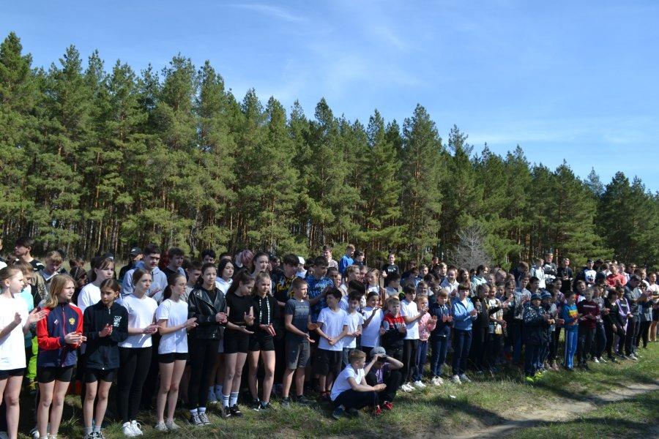
Участники соревнований
по спортивному туризму- учащиеся образовательных школ Жирновского муниципального района.

Slide 3
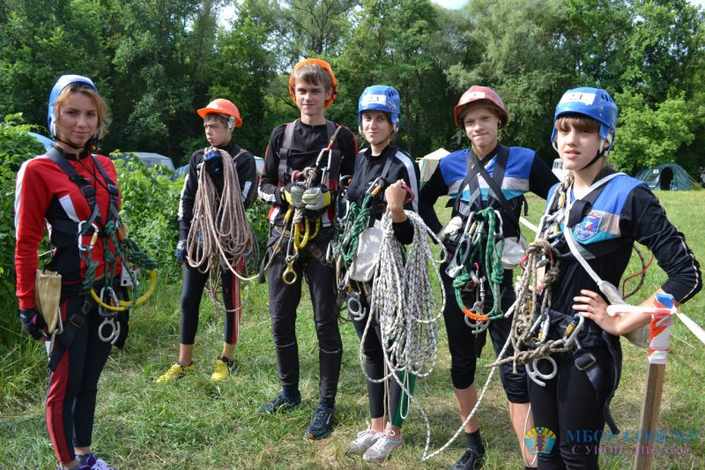
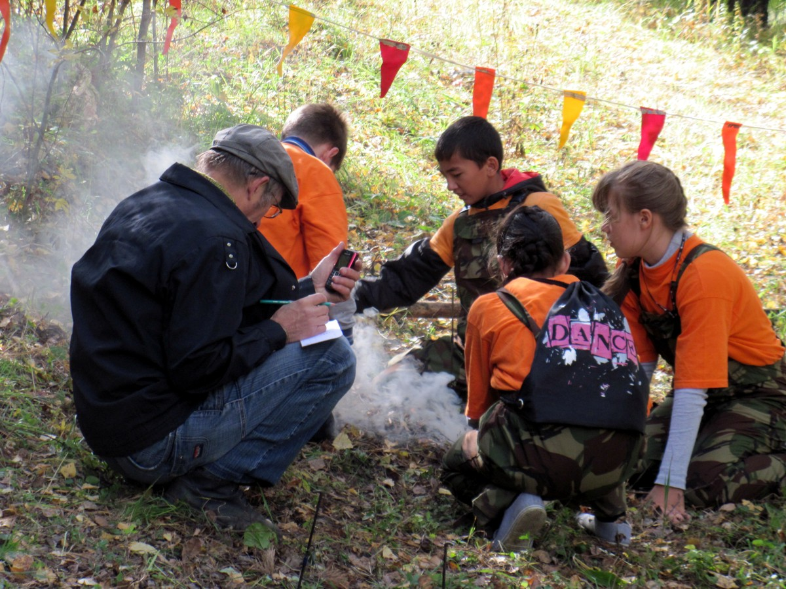
Цель практики:
-популяризация туризма среди учащихся;
-привлечение учащихся к активному участию в многодневных походах;
-повышение уровня туристического мастерства обучающихся

Slide 4
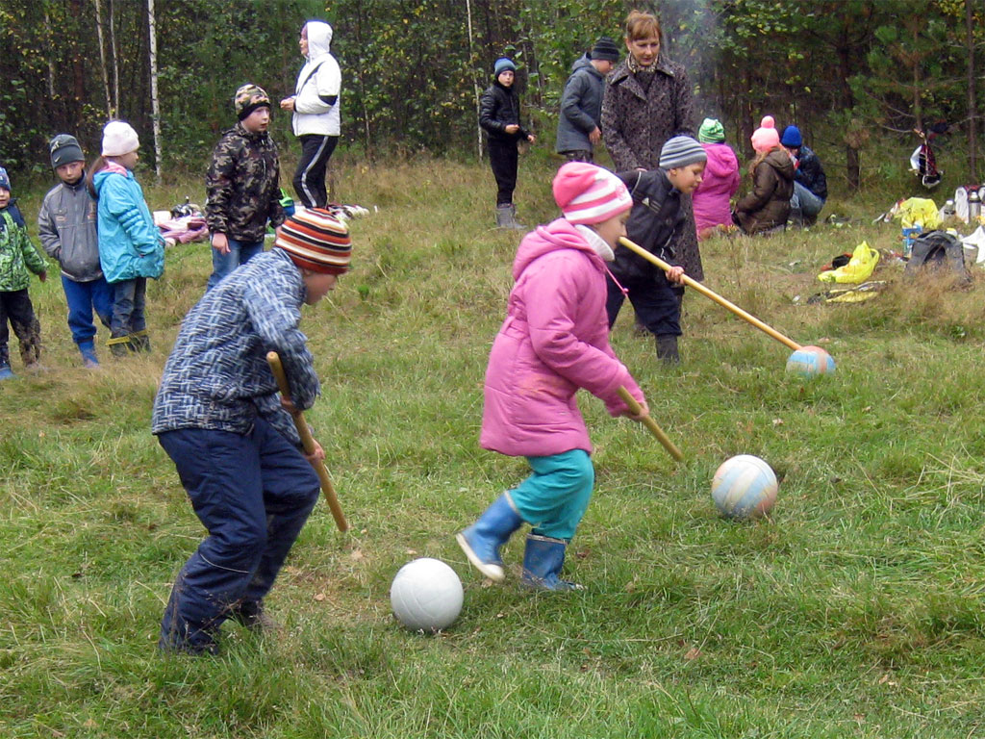
Методики и технологии практики
Технологии игровой деятельности
В их основу положена игра как основной вид деятельности. Одной из форм игровых технологий –соревнования, постановка дистанций.
Методический прием «Муравейник». Суть приема похождение станций с выполнением заданий.

Slide 5
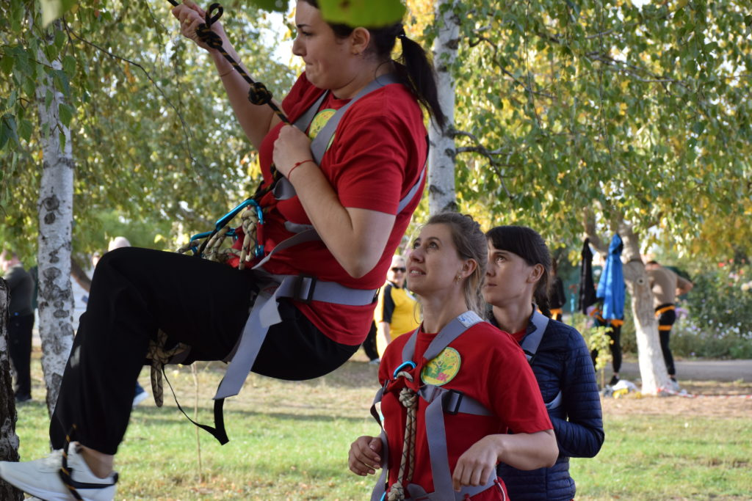
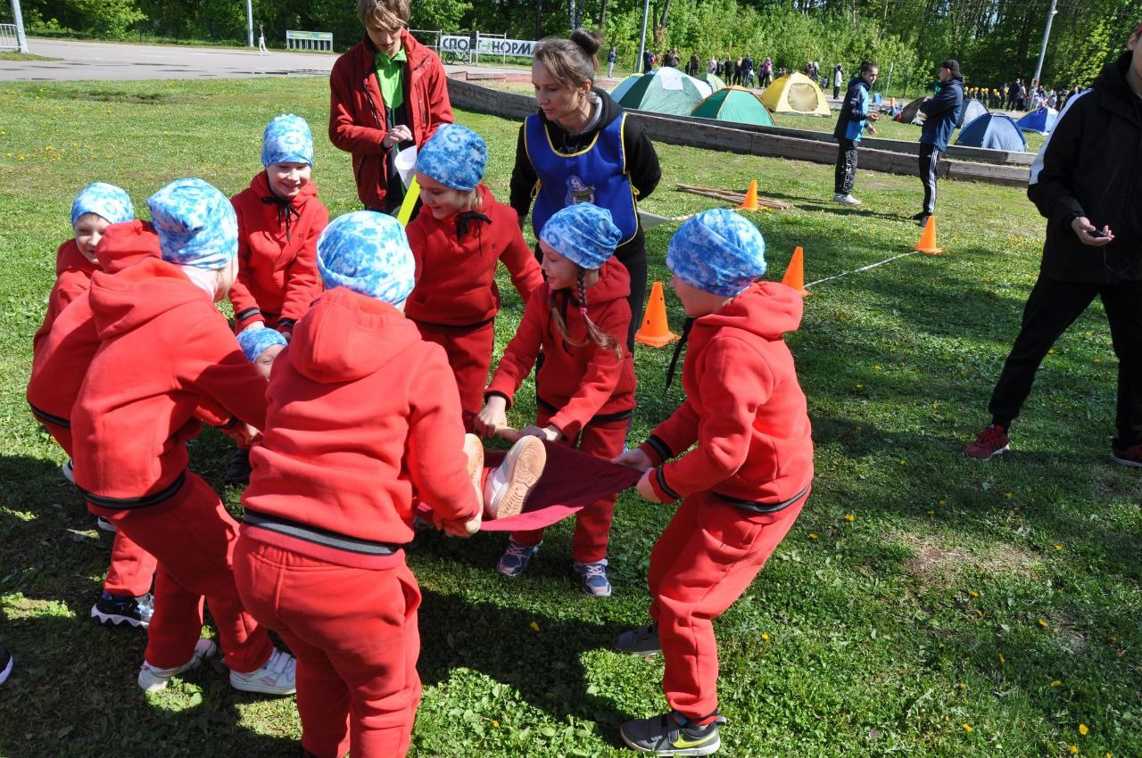
Технологии презентации знаний. Главная задача- дать знания. Научить учиться, воспитать необходимые профессиональные качества, навыки групповой работы.

Slide 6
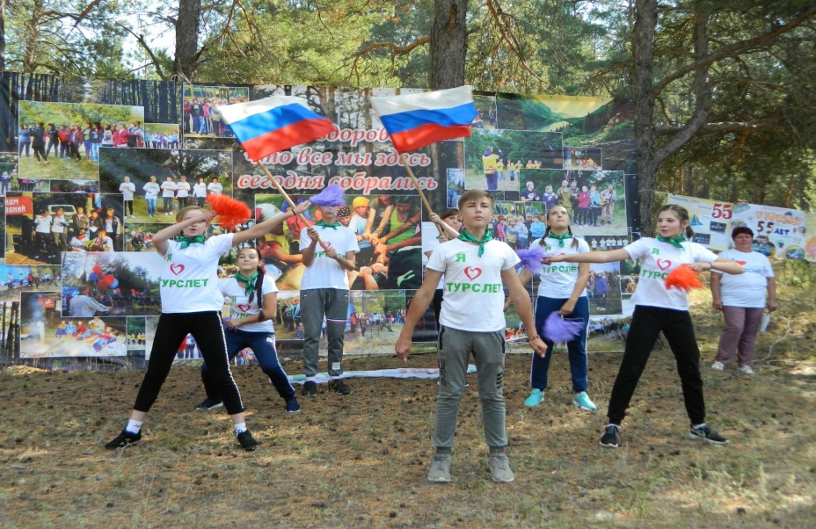
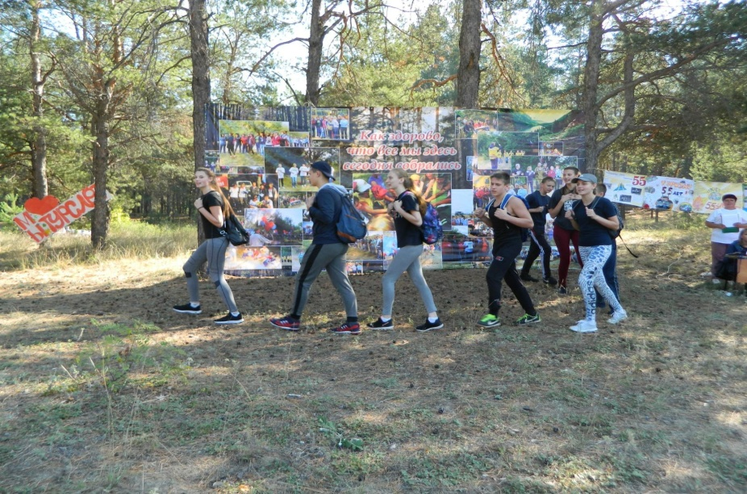
и т.п.
-
Здоровьесберегающие технологии- это методы, которые направлены на воспитание у учащихся культуры здоровья, личностных качеств, способствующих его сохранению и укреплению, формирование представления о здоровье как ценности, мотивацию на ведение здорового образа жизни.

Slide 7
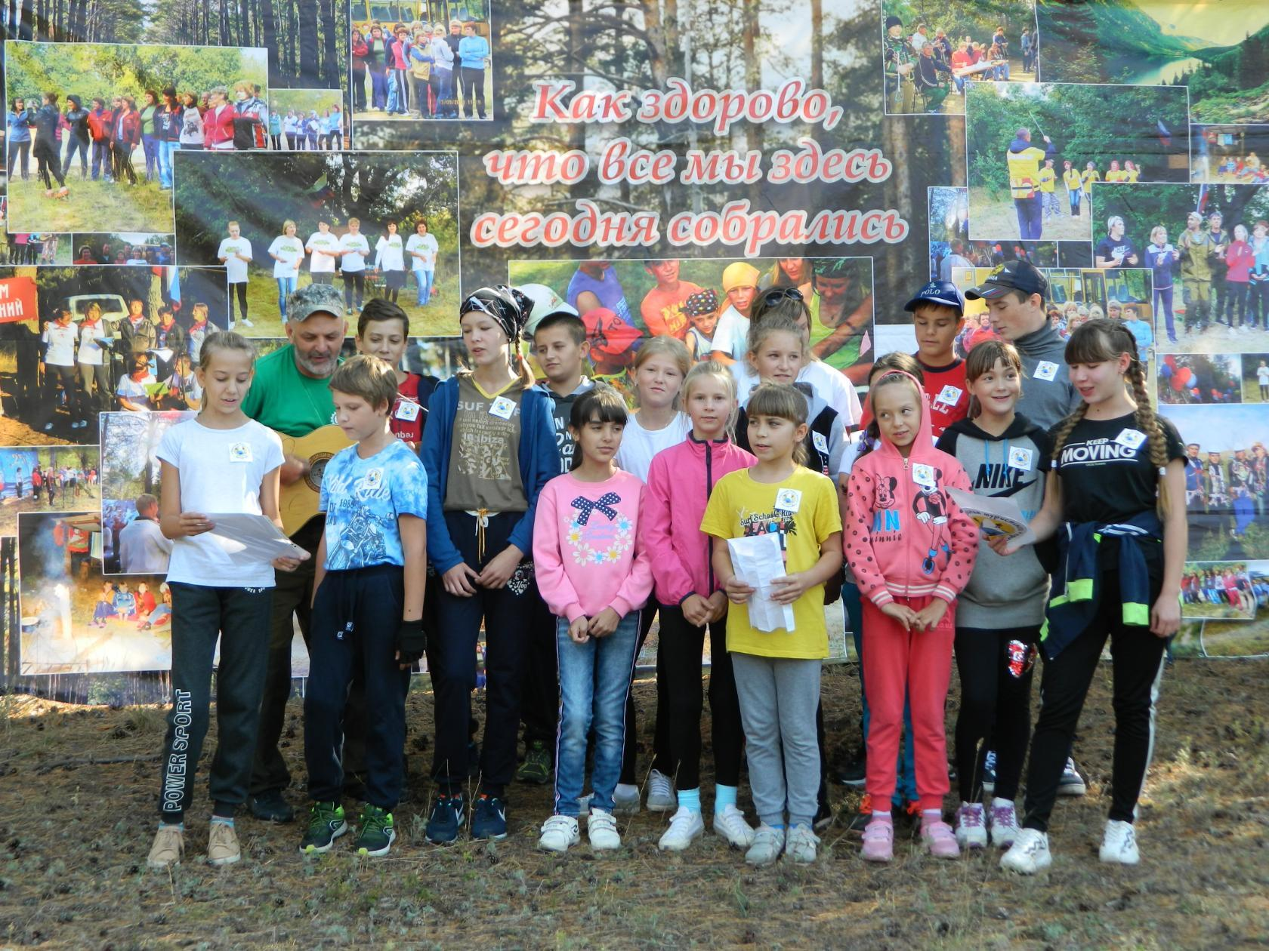
Методические приемы :
«Наставничество» и «Партнерство»
Суть деятельности заключается в сотрудничестве. «Наставничество» предусматривает взаимодействие опытного учащегося и вновь прибывшего, а «Партнерство» предусматривает взаимообмен опытом. Этот методический прием применяется на занятиях по обучениям техническим приемам в личном первенстве, на дистанциях спортивного ориентирования.
Поисково-исследовательские технологии
Технологии предполагают самостоятельную поисковую и исследовательскую деятельность.
Методический прием:«Поиск клада» Суть деятельности заключается в поиске неизвестного ранее используя найденный материал. Ключевая основа – все неизвестное для человека –клад.

Slide 8
В реализацию практики вовлечено около 135 обучающихся.
Опыт реализации данной практики показал ее положительное влияние на развитие познавательных интересов обучающихся, на раскрытие потенциальных способностей в туристско-краеведческой деятельности.
Результаты применения методик и технологии
Предметные результаты
основы топографии,
ориентирования,
краеведения.
будут уметь использовать начальные навыки адаптации в меняющихся условиях, мотивацией к занятиям спортом, установки на безопасный и здоровый образ жизни

Slide 9
Результаты и достижения учащихся. Опыт реализации данной программы показал ее положительное влияние на развитие познавательных интересов обучающихся, на раскрытие потенциальных способностей в туристско-краеведческой деятельности
Муниципальный уровень:
24-ая матчевая встреча по технике пешеходного туризма среди учащихся Жирновского муниципального района, 2020г.
1 место – Попов Кирилл, Лаптева Алина;
2 место – Засухин Дмитрий;
3 место – Исмаилова Рамиля.
Туристический слёт учащихся образовательных учреждений Жирновского муниципального района –
3 общекомандное место, Благодарственное письмо от Партии «Единая Россия», 2021г.
3.Районные соревнования по технике пешеходного туризма, 2022г.– 1 общекомандное место.
Региональный уровень:
1. Областной конкурс «Туристско-краеведческая викторина», 2022 год - 1 место.
2.Областная туриада «По дорогам памяти», 2020 г. – 3 место.
3.Первенство Волгоградской области по спортивному туризму, 2020г.– 3 место.

Slide 10
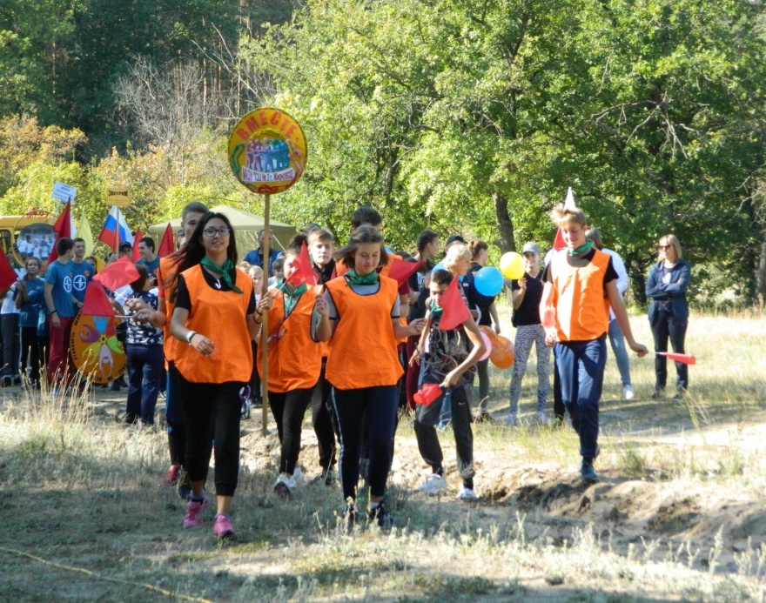
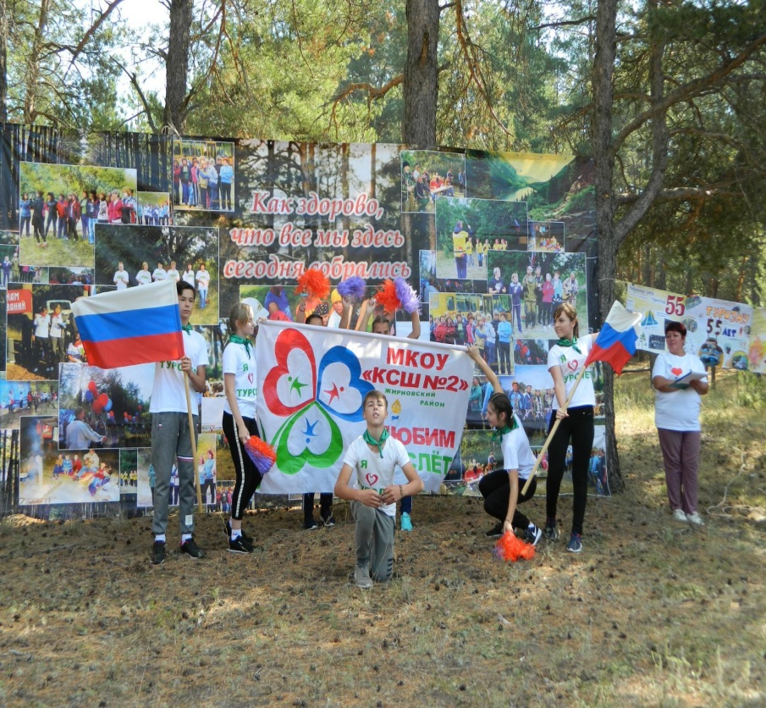
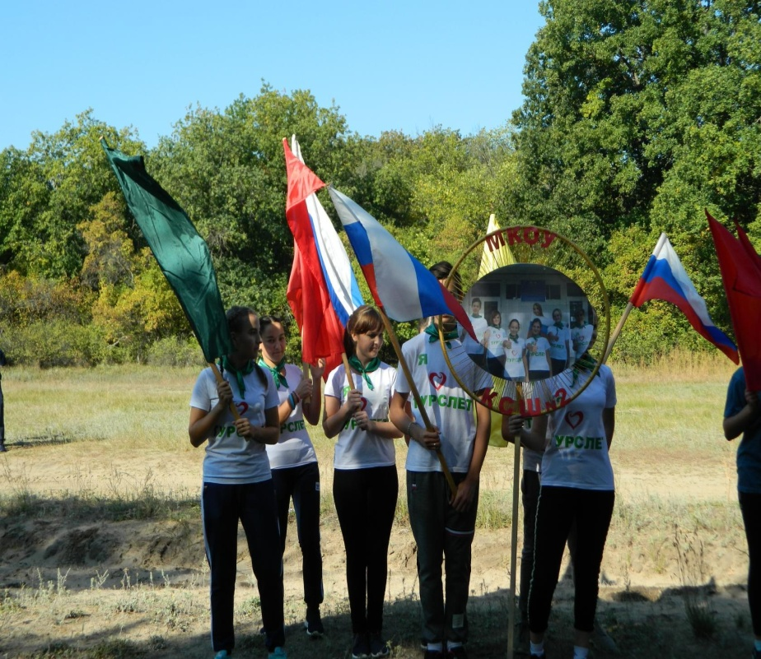
Опыт реализации данной программы показал ее положительное влияние на развитие познавательных интересов обучающихся, на раскрытие потенциальных способностей в туристско-краеведческой деятельности.

